Slide 1

Lógica combinacional
Tema 2

Slide 2
Visionado | Vídeo | Duración
Sesión 1 120 min. | 2.1 Introducción y tablas de verdad | 18 min.
 | 2.2 Forma canónica | 26 min.
 | 2.3 Álgebra de Boole I | 28 min.
 | 2.4 Álgebra de Boole II | 30 min.
 | 2.5 Transformaciones algebraicas | 18 min.
Sesión 2 130 min. | 2.6 Mapas de Karnaugh | 31 min.
 | 2.7 Minimización con mapas de Karnaugh | 43 min.
 | 2.8 Diagramas de circuitos | 17 min.
 | 2.9 Análisis de circuitos combinacionales | 11 min.
 | 2.10 Enunciados en lenguaje natural | 15 min.
 | 2.11 Ejemplo de síntesis | 13 min.
Sesión 3 118 min. | 2.12 Ejemplo de análisis | 12 min.
 | 2.13 Software para diseño de combinacionales | 16 min.
 | 2.14 Valores don’t care | 14 min.
 | esta sesión continúa en la próxima transparencia

Slide 3
Visionado | Vídeo | Duración
Sesión 3 118 min. | esta sesión viene de la transparencia anterior
 | 2.15 Familias funcionales completas | 17 min.
 | 2.16 Método de la burbuja | 22 min.
 | 2.17 Transformación algebraica y familias lóg. | 19 min.
 | 2.18 Retardo de señales | 18 min.
Sesión 4 130 min. | 2.19 Multiplexor (I) | 34 min.
 | 2.20 Multiplexor (II) | 15 min.
 | 2.21 Demultiplexor | 7 min.
 | 2.22 Decodificador | 22 min.
 | 2.23 Codificador | 14 min.
 | 2.24 Memoria ROM | 27 min.
 | 2.25 Semisumador y sumador completo | 11 min.
Sesión 5 57 min. | 2.26 Sumador, restador y comparador | 18 min.
 | 2.27 ALU | 15 min.
 | 2.28 Análisis circuitos con módulos estándar | 24 min.

Slide 4
Contenido (2.1)
Definición de circuito lógico
Tipos de circuitos lógicos
Representación de un circuito combinacional con su Tabla de Verdad
Introducción a la expresión algebraica de una circuito combinacional

Slide 5
Definición de circuito lógico
Un circuito lógico se especifica por la definición de los siguientes elementos:
  Entradas
  Salidas
  Especificación funcional (transformación de las entradas en salidas)
  Especificaciones temporales (timing)
Función
Timing
Entradas
Salidas

Slide 6
Tipos de circuitos lógicos
Circuito combinacional
  Para una entrada determinada, la salida siempre es la misma.
  La salida solo depende de la entrada actual
  No tiene “memoria”
  Ejemplo: calculadora
Circuito secuencial
  Tiene memoria
  La salida depende de la entrada actual y de su estado
  Las entradas anteriores determinan el estado actual
  Para una misma entrada, no siempre tendrá la misma salida
  Ejemplo: circuito que controla la capacidad de un aula

Slide 7
Especificación funcional
Determina la salida que se obtiene para cada una de las entradas
Función discreta
Valores binarios en entradas y salidas (0’s y 1’s).
Puede implementarse mediante puertas lógicas, por otros circuitos, o una mezcla de ambos.

Slide 8
Limitaciones
Todos los componentes/nodos han de ser combinacionales
Cada componente/nodo es la entrada de otro componente o corresponde a una salida
No existen bucles (caminos cíclicos) dentro del circuito

Slide 9
Formas de especificar la funcionalidad de un circuito combinacional
Mediante alguna de sus expresiones algebraicas / función lógica
Mediante su tabla de verdad
Mediante su Mapa de Karnaugh
Mediante su diagrama de circuito
Mapa de Karnaugh
Expresión algebraica
Tabla de verdad
Diagrama de circuito

Slide 10
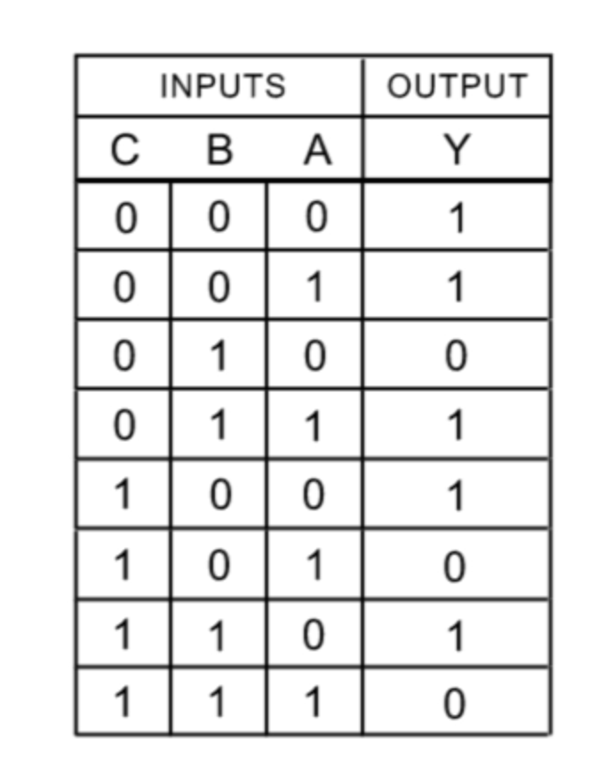
Tabla de verdad
Descripción de la transformación de las entradas a salidas para cada uno de las posibles entradas
2^{#entradas} filas

Slide 11
Formas de especificar la funcionalidad de un circuito combinacional
Mediante alguna de sus expresiones algebraicas / función lógica
Mediante su tabla de verdad
Mediante su Mapa de Karnaugh
Mediante su diagrama de circuito
Mapa de Karnaugh
Expresión algebraica
✓
Tabla de verdad
Diagrama de circuito

Slide 12
Expresión algebraica
Variable: cada una de las entradas del circuito
Complemento: una variable negada (apóstrofe o subrayado superior)
Literal: Una variable o su complemento
Termino producto: producto de literales
Término suma: suma de literales
Minterm: término producto que incluye todas las variables
Maxterm: término suma que incluye todas las variables
f(a,b,c,d) = a + c’d +a’c + a’bcd’ + b’
f(x,y,z) = (y + z’) (x + y’ + z’) (x’) (z)

Slide 13
Expresión algebraica
Expresión algebraica
Todas las funciones pueden ser expresadas con su:
  Forma canónica
  Forma mínima
tanto utilizando:
  suma de productos
  producto de sumas
Forma canónica
Mínima

Slide 14
Contenido (2.2)
Representación de un circuito combinacional con su Forma Canónica

Slide 15
Expresión algebraica
Expresión algebraica
Todas las funciones pueden ser expresadas con su:
  Forma canónica
  Forma mínima
tanto utilizando:
  suma de productos
  producto de sumas
Forma canónica
Mínima

Slide 16
Forma canónica
Forma canónica en suma de productos
Forma en suma de minterms
Forma en suma de productos
Forma canónica en producto de sumas
Forma en producto de maxterms
Forma en producto de sumas

Slide 17
Forma canónica en suma de productos
Expresión algebraica que usa un minterm para representar cada caso en los que la función toma valor 1 a la salida.
Minterm se genera con todas las variables o sus complementos, de forma que al evaluarlo valga 1 para los valores de la entrada correspondiente. Es decir:
  si variable = 0 esta aparecerá negada
  si varaible = 1 esta aparecerá sin negar.
Todos los minterm se unen a través de la operación suma
a | b | c | minterm | expresión
0 | 0 | 0 | m0 | a'b'c'
0 | 0 | 1 | m1 | a'b'c
0 | 1 | 0 | m2 | a'bc'
0 | 1 | 1 | m3 | a'bc'
1 | 0 | 0 | m4 | ab'c'
1 | 0 | 1 | m5 | ab'c
1 | 1 | 0 | m6 | abc'
1 | 1 | 1 | m7 | abc'

Slide 18
Forma canónica en producto de sumas
Expresión algebraica que usa un Maxterm para representar cada caso en los que la función toma valor 0 a la salida.
Maxterm se genera con todas las variables o sus complementos, de forma que al evaluarlo valga 0 para los valores de la entrada correspondiente. Es decir:
  si variable = 0 esta aparecerá sin negar
  si variable = 1 esta aparecerá negada.
Todos los Maxterms se unen a través de la operación producto.
a | b | c | Maxterm | expresión
0 | 0 | 0 | M0 | a + b + c
0 | 0 | 1 | M1 | a + b + c’
0 | 1 | 0 | M2 | a + b’ + c
0 | 1 | 1 | M3 | a + b’ + c’
1 | 0 | 0 | M4 | a' + b + c
1 | 0 | 1 | M5 | a' + b + c’
1 | 1 | 0 | M6 | a' + b’ + c
1 | 1 | 1 | M7 | a' + b’ + c’

Slide 19
Forma canónica → Tabla de verdad
f = xy’ +x’y
f(x,y,z) = (x + y + z) ( x’ + y’ + z)
f(a,b,c,d) = m0 + m2 + m3 + m8 + m9 + m10 + m14
f(x,y,z) = Π(0,2,4,6,7)
f(a,b) = Σ(2)
f(a,b,c) = a’b’c + ab’c’ + ab

Slide 20
Mapa de Karnaugh
Expresión algebraica
✓
✓
Forma canónica
Mínima
Tabla de verdad
Diagrama de circuito

Slide 21
Contenido (2.3)
Álgebra de Boole (parte 1)

Slide 22
Mapa de Karnaugh
Expresión algebraica
✓
✓
Forma canónica
Mínima
Tabla de verdad
Diagrama de circuito

Slide 23
Algebra booleana o de Boole
Circuitos lógicos consumen hardware. Necesidad de simplificar las expresiones algebraicas.
Algebra de Boole. Conjunto de axiomas y teoremas que utilizaremos para simplificar las funciones algebraicas
Principio de dualidad de los teoremas:
  ANDs ↔ ORs
  1s ↔ 0s
En los siguientes axiomas y teoremas los elementos a, b, c pueden representar una variable, su complemento, un término producto un término suma, etc.

Slide 24
Axiomas
0’ = 1
1’ = 0

Slide 25
Axiomas
0 · 0 = 0
1 + 1 = 1

Slide 26
Axiomas
1 · 1 = 1
0 + 0 = 0

Slide 27
Axiomas
1 · 0 = 0 · 1 = 0
0 + 1 = 1 + 0 = 1

Slide 28
Teorema Identidad
a · 1 = a
a + 0 = a

Slide 29
a · 1 = a / a + 0 = a
f(a,b,c)= a’c1
f(a,b,c)= ab’+0
f(a,b,c)= b+c’+0

Slide 30
Teorema Elemento nulo
a · 0 = 0
a + 1 = 1

Slide 31
a · 0 = 0 / a + 1 = 1
f(a,b,c)= ac’0
f(a,b,c)= b’+1
f(a,b,c)= a+c’+1

Slide 32
Teorema Idempotencia
a · a = a
a + a = a

Slide 33
a · a = a / a + a = a
f(a,b,c)= a’+a’+b+c’
f(a,b,c)= (a’+b’)(a+c)(a’+b’)

Slide 34
Teorema Involución
(a’)’ = a

Slide 35
(a’)’ = a
f(a,b,c)= ((a+c)’)’
f(a,b,c)= (ab’)’
f(a,b,c)= ((a’)’)’

Slide 36
Teorema de De Morgan
(a·b)’ = a’+b’
(a+b)’ = a’·b’

Slide 37
Teorema de De Morgan (vis)
(a·b·c)’ = a’+b’+c’
(a+b+c)’ = a’·b’·c’

Slide 38
(a·b)’ = a’+b’ / (a+b)’ = a’·b’
f(a,b,c) = (a’+b)’
f(x,y) = x’·y
f(a,b,c) = ((a+c)·b)’

Slide 39
CUIDADO!!!!
(a·b)’ = a’·b’
(a+b)’ = a’+b’

Slide 40
Contenido (2.4)
Álgebra de Boole (parte 2)

Slide 41
Teorema Complementos
a · a’ = 0
a + a’ = 1

Slide 42
a · a’ = 0 / a + a’ = 1
f(a,b,c) = (a’+c)(b+c)(a’+c)
f(x,y) = ab + a’b’

Slide 43
Teorema Conmutatividad
a · b = b · a
a + b = a + b

Slide 44
a·b = b·a / a+b = a+b
f(a,b) = a·b’·a
f(a,b,c) = a’+c+b+a

Slide 45
Teorema Asociatividad
(a · b) · c = a · (b · c)
(a + b) + c = a + (b + c)

Slide 46
Teorema Distributivo
a·(b+c) = (a·b)+(a·c)
a+(b·c) = (a+b)·(a+c)

Slide 47
a·(b+c) = (a·b)+(a·c) a+(b·c) = (a+b)·(a+c)
f(a,b,c,d) = (a’+c+d)(a’+b+c)
f(x,y,z)= z’(z+xy’)

Slide 48
Teorema Absorción
a+(a·b) = a
a·(a+b) = a

Slide 49
a+(a·b) = a / a·(a+b) = a
f(a,b,c) = cb+cba’
f(a,b,c,d) = c·(c+b+a’+d)

Slide 50
Teorema Semi-absorción
a+(a’·b) = a+b
a·(a’+b) = a·b

Slide 51
a+(a’·b) = a+b / a·(a’+b) = a·b
f(x,y,z) = z’·(z+x’+y)
f(a,b,c) = cb+((c’+b’)·a)
f(x,y,z) = xy +(x’y’z)

Slide 52
Teorema Combinación
(a·b)+(a·b’) = a
(a+b)·(a+b’) = a

Slide 53
Teorema Combinación (vis)
(a·b’·c’)+(a·b’·c)+ (a·b·c’)+(a·b·c) = a
(a+b’+c’)·(a+b’+c)·
(a+b+c’)·(a+b+c)· = a

Slide 54
(a·b)+(a·b’) = a / (a+b)·(a+b’) = a
f(a,b,c,d) = abc’+abc+bcd+bc’d’
f(a,b,c) = abc’ + abc + a’bc

Slide 55
Teorema Consenso
(a·b)+(a’·c)+(b·c) = (a·b)+(a’·c)
(a+b)·(a’+c)·(b+c) = (a+b)·(a’+c)

Slide 56
(a·b)+(a’·c)+(b·c) = (a·b)+(a’·c)
(a+b)·(a’+c)·(b+c) = (a+b)·(a’+c)
f(a,b,c,d) =abd + bdc + ac’
f(x,y,z)= (a+c)(a’+d’)(c+d’)

Slide 57
Contenido (2.5)
Minimización de funciones algebraicamente
Obtención de la forma canónica algebraicamente

Slide 58
Ejemplos de minimización algebraica
AXIOMAS | 0’ = 1 1’ = 0 | De Morgan | (a·b)’ = a’+b’ (a+b)’ = a’·b’
 | 0 · 0 = 0 1 + 1 = 1 | Complementos | a · a’ = 0 a + a’ = 1
 | 1 · 1 = 1 0 + 0 = 0 | Conmutativa | a · b = b · a a + b = a + b
 | 1 · 0 = 0 · 1 = 0 0 + 1 = 1 + 0 = 1 | Asociativa | (a · b) · c = a · (b · c) (a + b) + c = a + (b + c)
Identidad | a · 1 = a a + 0 = a | Distributivo | a·(b+c) = (a·b)+(a·c) a+(b·c) = (a+b)·(a+c)
Elemento nulo | a · 0 = 0 a + 1 = 1 | Absorción | a+(a·b) = a a·(a+b) = a
Idempotencia | a · a = a a + a = a | Semi-absorción | a+(a’·b) = a+b a·(a’+b) = a·b
Involución | (a’)’ = a | Combinación | (a·b)+(a·b’) = a (a+b)·(a+b’) = a
Consenso | (a·b)+(a’·c)+(b·c) = (a·b)+(a’·c) (a+b)·(a’+c)·(b+c) = (a+b)·(a’+c)

Slide 59
Simplificar algebraicamente
f(a,b,c) = a((b’+c)’+(b+c)’) +
+ a’(bc’+bd)+d
f(x,y,z) = (x+yz’)(x+y’)z

Slide 60
Forma canónica de forma algebraica
Teorema de combinación
  (a·b)+(a·b’) = a
  (a+b)·(a+b’) = a
Obtener las variables que faltan en cada término aplicando el teorema de combinación sucesivamente

Slide 61
(a·b)+(a·b’) = a / (a+b)·(a+b’) = a
f(a,b,c) = a’ + ac
f(x,y,z) = (x+z)(y’+z)

Slide 62
Mapa de Karnaugh
Expresión algebraica
✓
✓
✓
Forma canónica
Mínima
Tabla de verdad
otras
Diagrama de circuito

Slide 63
Contenido (2.6)
Mapas de Karnaugh

Slide 64
Mapa de Karnaugh
Expresión algebraica
✓
✓
✓
Forma canónica
Mínima
Tabla de verdad
otras
Diagrama de circuito

Slide 65
Mapas de Karnaugh
 |  |  | c |  | 0 |  |  | 0 |  |  | 1 |  |  | 1
 |  |  | d |  | 0 |  |  | 1 |  |  | 1 |  |  | 0
 | a | b
 | 0 | 0
 | 0 | 1
 | 1 | 1
 | 1 | 0
Representación basada en una tabla/matriz
Generación directa desde la Tabla de Verdad
Todas las celdas adyacentes (superior, inferior, derecha, izquierda) varían solo en un valor.
Aplicación: minimización de funciones

Slide 66
Mapa de Karnaugh de 2 variables
a | b | f(a,b)
0 | 0
0 | 1
1 | 0
1 | 1
 |  |  | b |  | 0 |  |  | 1
 |  | a
 |  |  |  | 00 |  |  | 01
 |  | 0
 |  |  |  | 10 |  |  | 11
 |  | 1

Slide 67
Mapa de Karnaugh de 2 variables
a | b | f(a,b)
0 | 0 | 1
0 | 1 | 0
1 | 0 | 1
1 | 1 | 1
 |  |  | b |  | 0 |  |  | 1
 |  | a
 |  | 0
 |  | 1

Slide 68
Mapa de Karnaugh de 2 variables
a | b | minterms | Maxterms
0 | 0 | a’b’ | a+b
0 | 1 | a'b | a+b’
1 | 0 | ab' | a'+b
1 | 1 | ab | a'+b’
 |  |  | b |  | 0 |  |  | 1
 |  | a
 |  |  |  | a‘b’ |  |  | a’b
 |  | 0
 |  |  |  | ab’ |  |  | ab
 |  | 1
 |  |  | b |  | 0 |  |  | 1
 |  | a
 |  |  |  | a+b |  |  | a+b’
 |  | 0
 |  |  |  | a’+b |  |  | a’+b’
 |  | 1

Slide 69
Mapa de Karnaugh de 3 variables
a | b | c | f(a,b,c)
0 | 0 | 0
0 | 0 | 1
0 | 1 | 0
0 | 1 | 1
1 | 0 | 0
1 | 0 | 1
1 | 1 | 0
1 | 1 | 1
 |  |  | c |  | 0 |  |  | 1
 | a | b
 |  |  |  | 000 |  |  | 001
 | 0 | 0
 |  |  |  | 010 |  |  | 011
 | 0 | 1
 |  |  |  | 110 |  |  | 111
 | 1 | 1
 |  |  |  | 100 |  |  | 101
 | 1 | 0
 |  | b |  | 0 |  |  | 0 |  |  | 1 |  |  | 1
 |  | c |  | 0 |  |  | 1 |  |  | 1 |  |  | 0
 | a
 |  |  | 000 |  |  | 001 |  |  | 011 |  |  | 010
 | 0
 |  |  | 100 |  |  | 101 |  |  | 111 |  |  | 110
 | 1

Slide 70
Mapa de Karnaugh de 3 variables
a | b | c | f(a,b,c)
0 | 0 | 0 | 1
0 | 0 | 1 | 0
0 | 1 | 0 | 0
0 | 1 | 1 | 1
1 | 0 | 0 | 0
1 | 0 | 1 | 0
1 | 1 | 0 | 1
1 | 1 | 1 | 0
 |  |  | c |  | 0 |  |  | 1
 | a | b
 | 0 | 0
 | 0 | 1
 | 1 | 1
 | 1 | 0
 |  | b |  | 0 |  |  | 0 |  |  | 1 |  |  | 1
 |  | c |  | 0 |  |  | 1 |  |  | 1 |  |  | 0
 | a
 | 0
 | 1

Slide 71
Mapa de Karnaugh de 3 variables
a | b | c | minterms | Maxterms
0 | 0 | 0 | a‘b’c’ | a+b+c
0 | 0 | 1 | a‘b’c | a+b+c’
0 | 1 | 0 | a‘bc’ | a+b’+c
0 | 1 | 1 | a‘bc | a+b’+c’
1 | 0 | 0 | ab’c’ | a‘+b+c
1 | 0 | 1 | ab’c | a‘+b+c’
1 | 1 | 0 | abc’ | a‘+b’+c
1 | 1 | 1 | abc | a‘+b’+c’
 |  | b |  | 0 |  |  | 0 |  |  | 1 |  |  | 1
 |  | c |  | 0 |  |  | 1 |  |  | 1 |  |  | 0
 | a
 |  |  | a‘b’c’ |  |  | a‘b’c |  |  | a‘bc |  |  | a‘bc’
 | 0
 |  |  | ab’c’ |  |  | ab’c |  |  | abc |  |  | abc’
 | 1
 |  | b |  | 0 |  |  | 0 |  |  | 1 |  |  | 1
 |  | c |  | 0 |  |  | 1 |  |  | 1 |  |  | 0
 | a
 |  |  | a+b+c |  |  | a+b+c’ |  |  | a+b’+c’ |  |  | a+b’+c
 | 0
 |  |  | a‘+b+c |  |  | a‘+b+c’ |  |  | a‘+b’+c’ |  |  | a‘+b’+c
 | 1

Slide 72
Mapa de Karnaugh de
4 variables
a | b | c | d | f(a,b,c,d)
0 | 0 | 0 | 0
0 | 0 | 0 | 1
0 | 0 | 1 | 0
0 | 0 | 1 | 1
0 | 1 | 0 | 0
0 | 1 | 0 | 1
0 | 1 | 1 | 0
0 | 1 | 1 | 1
1 | 0 | 0 | 0
1 | 0 | 0 | 1
1 | 0 | 1 | 0
1 | 0 | 1 | 1
1 | 1 | 0 | 0
1 | 1 | 0 | 1
1 | 1 | 1 | 0
1 | 1 | 1 | 1
 |  |  | c |  | 0 |  |  | 0 |  |  | 1 |  |  | 1
 |  |  | d |  | 0 |  |  | 1 |  |  | 1 |  |  | 0
 | a | b
 |  |  |  | 0000 |  |  | 0001 |  |  | 0011 |  |  | 0010
 | 0 | 0
 |  |  |  | 0100 |  |  | 0101 |  |  | 0111 |  |  | 0110
 | 0 | 1
 |  |  |  | 1100 |  |  | 1101 |  |  | 1111 |  |  | 1110
 | 1 | 1
 |  |  |  | 1000 |  |  | 1001 |  |  | 1011 |  |  | 1010
 | 1 | 0

Slide 73
Mapa de Karnaugh de
4 variables
a | b | c | d | f(a,b,c,d)
0 | 0 | 0 | 0 | 0
0 | 0 | 0 | 1 | 0
0 | 0 | 1 | 0 | 1
0 | 0 | 1 | 1 | 0
0 | 1 | 0 | 0 | 1
0 | 1 | 0 | 1 | 1
0 | 1 | 1 | 0 | 0
0 | 1 | 1 | 1 | 1
1 | 0 | 0 | 0 | 0
1 | 0 | 0 | 1 | 0
1 | 0 | 1 | 0 | 1
1 | 0 | 1 | 1 | 0
1 | 1 | 0 | 0 | 1
1 | 1 | 0 | 1 | 0
1 | 1 | 1 | 0 | 0
1 | 1 | 1 | 1 | 1
 |  |  | c |  | 0 |  |  | 0 |  |  | 1 |  |  | 1
 |  |  | d |  | 0 |  |  | 1 |  |  | 1 |  |  | 0
 | a | b
 | 0 | 0
 | 0 | 1
 | 1 | 1
 | 1 | 0

Slide 74
Mapa de Karnaugh de
4 variables
a | b | c | d | f(a,b,c,d)
0 | 0 | 0 | 0
0 | 0 | 0 | 1
0 | 0 | 1 | 0
0 | 0 | 1 | 1
0 | 1 | 0 | 0
0 | 1 | 0 | 1
0 | 1 | 1 | 0
0 | 1 | 1 | 1
1 | 0 | 0 | 0
1 | 0 | 0 | 1
1 | 0 | 1 | 0
1 | 0 | 1 | 1
1 | 1 | 0 | 0
1 | 1 | 0 | 1
1 | 1 | 1 | 0
1 | 1 | 1 | 1
 |  |  | c |  | 0 |  |  | 0 |  |  | 1 |  |  | 1
 |  |  | d |  | 0 |  |  | 1 |  |  | 1 |  |  | 0
 | a | b
 |  |  |  | 0 |  |  | 1 |  |  | 0 |  |  | 1
 | 0 | 0
 |  |  |  | 1 |  |  | 0 |  |  | 1 |  |  | 1
 | 0 | 1
 |  |  |  | 1 |  |  | 1 |  |  | 0 |  |  | 1
 | 1 | 1
 |  |  |  | 0 |  |  | 0 |  |  | 0 |  |  | 1
 | 1 | 0

Slide 75
Mapa de Karnaugh de 4 variables
 |  |  | c |  | 0 |  |  | 0 |  |  | 1 |  |  | 1
 |  |  | d |  | 0 |  |  | 1 |  |  | 1 |  |  | 0
 | a | b
 |  |  |  | a’b’c’d’ |  |  | a’b’c’d |  |  | a’b’cd |  |  | a’b’cd’
 | 0 | 0
 |  |  |  | a’bc’d’ |  |  | a’bc’d |  |  | a’bcd |  |  | a’bcd’
 | 0 | 1
 |  |  |  | abc’d’ |  |  | abc’d |  |  | abcd |  |  | abcd’
 | 1 | 1
 |  |  |  | ab’c’d’ |  |  | ab’c’d |  |  | ab’cd |  |  | ab’cd’
 | 1 | 0
 |  |  | c |  | 0 |  |  | 0 |  |  | 1 |  |  | 1
 |  |  | d |  | 0 |  |  | 1 |  |  | 1 |  |  | 0
 | a | b
 |  |  |  | a+b+ +c+d |  |  | a+b+ +c+d’ |  |  | a+b+ +c’+d’ |  |  | a+b+ +c’+d
 | 0 | 0
 |  |  |  | a+b’+ +c+d |  |  | a+b’+ +c+d’ |  |  | a+b’+ +c’+d’ |  |  | a+b’+ +c’+d
 | 0 | 1
 |  |  |  | a’+b’+ +c+d |  |  | a’+b’+ +c+d’ |  |  | a’+b’+ +c’+d’ |  |  | a’+b’+ +c’+d
 | 1 | 1
 |  |  |  | a’+b+ +c+d |  |  | a’+b+ +c+d’ |  |  | a’+b+ +c’+d’ |  |  | a’+b+ +c’+d
 | 1 | 0

Slide 76
Contenido (2.7)
Minimización mediante mapas de Karnaugh

Slide 77
Minimización mediante mapas de Karnaugh
Minimización gráfica
Basada en el teorema de combinación
  (a·b)+(a·b’) = a
  (a+b)·(a+b’) = a
Búsqueda gráfica de todos los implicantes primos

Slide 78
Minimización mediante mapas de Karnaugh
 |  |  | c |  | 0 |  |  | 0 |  |  | 1 |  |  | 1
 |  |  | d |  | 0 |  |  | 1 |  |  | 1 |  |  | 0
 | a | b
 |  |  |  | 0 |  |  | 0 |  |  | 0 |  |  | 1
 | 0 | 0
 |  |  |  | 0 |  |  | 0 |  |  | 0 |  |  | 1
 | 0 | 1
 |  |  |  | 1 |  |  | 1 |  |  | 1 |  |  | 1
 | 1 | 1
 |  |  |  | 1 |  |  | 1 |  |  | 1 |  |  | 1
 | 1 | 0
Implicante
  Es un término producto o un término suma
  Conjunto de 2^{n} 1’s en forma de rectángulo (2^{i} filas x 2^{j} columnas)
  Conjunto de 2^{n} 0’s en forma de rectángulo (2^{i} filas x 2^{j} columnas)
  Garantiza que se puede aplicar el teorema de combinación

Slide 79
Minimización mediante mapas de Karnaugh
 |  |  | c |  | 0 |  |  | 0 |  |  | 1 |  |  | 1
 |  |  | d |  | 0 |  |  | 1 |  |  | 1 |  |  | 0
 | a | b
 |  |  |  | a’b’c’d’ |  |  | a’b’c’d |  |  | a’b’cd |  |  | a’b’cd’
 | 0 | 0
 |  |  |  | a’bc’d’ |  |  | a’bc’d |  |  | a’bcd |  |  | a’bcd’
 | 0 | 1
 |  |  |  | abc’d’ |  |  | abc’d |  |  | abcd |  |  | abcd’
 | 1 | 1
 |  |  |  | ab’c’d’ |  |  | ab’c’d |  |  | ab’cd |  |  | ab’cd’
 | 1 | 0
 |  |  | c |  | 0 |  |  | 0 |  |  | 1 |  |  | 1
 |  |  | d |  | 0 |  |  | 1 |  |  | 1 |  |  | 0
 | a | b
 |  |  |  | 0 |  |  | 0 |  |  | 0 |  |  | 1
 | 0 | 0
 |  |  |  | 0 |  |  | 0 |  |  | 0 |  |  | 1
 | 0 | 1
 |  |  |  | 1 |  |  | 1 |  |  | 1 |  |  | 1
 | 1 | 1
 |  |  |  | 1 |  |  | 1 |  |  | 1 |  |  | 1
 | 1 | 0

Slide 80
Minimización mediante mapas de Karnaugh
 |  |  | c |  | 0 |  |  | 0 |  |  | 1 |  |  | 1
 |  |  | d |  | 0 |  |  | 1 |  |  | 1 |  |  | 0
 | a | b
 |  |  |  | a+b+ +c+d |  |  | a+b+ +c+d’ |  |  | a+b+ +c’+d’ |  |  | a+b+ +c’+d
 | 0 | 0
 |  |  |  | a+b’+ +c+d |  |  | a+b’+ +c+d’ |  |  | a+b’+ +c’+d’ |  |  | a+b’+ +c’+d
 | 0 | 1
 |  |  |  | a’+b’+ +c+d |  |  | a’+b’+ +c+d’ |  |  | a’+b’+ +c’+d’ |  |  | a’+b’+ +c’+d
 | 1 | 1
 |  |  |  | a’+b+ +c+d |  |  | a’+b+ +c+d’ |  |  | a’+b+ +c’+d’ |  |  | a’+b+ +c’+d
 | 1 | 0
 |  |  | c |  | 0 |  |  | 0 |  |  | 1 |  |  | 1
 |  |  | d |  | 0 |  |  | 1 |  |  | 1 |  |  | 0
 | a | b
 |  |  |  | 0 |  |  | 0 |  |  | 0 |  |  | 1
 | 0 | 0
 |  |  |  | 0 |  |  | 0 |  |  | 0 |  |  | 1
 | 0 | 1
 |  |  |  | 1 |  |  | 1 |  |  | 1 |  |  | 1
 | 1 | 1
 |  |  |  | 1 |  |  | 1 |  |  | 1 |  |  | 1
 | 1 | 0

Slide 81
Minimización mediante mapas de Karnaugh
 |  |  | c |  | 0 |  |  | 0 |  |  | 1 |  |  | 1
 |  |  | d |  | 0 |  |  | 1 |  |  | 1 |  |  | 0
 | a | b
 |  |  |  | a+b+ +c+d |  |  | a+b+ +c+d’ |  |  | a+b+ +c’+d’ |  |  | a+b+ +c’+d
 | 0 | 0
 |  |  |  | a+b’+ +c+d |  |  | a+b’+ +c+d’ |  |  | a+b’+ +c’+d’ |  |  | a+b’+ +c’+d
 | 0 | 1
 |  |  |  | a’+b’+ +c+d |  |  | a’+b’+ +c+d’ |  |  | a’+b’+ +c’+d’ |  |  | a’+b’+ +c’+d
 | 1 | 1
 |  |  |  | a’+b+ +c+d |  |  | a’+b+ +c+d’ |  |  | a’+b+ +c’+d’ |  |  | a’+b+ +c’+d
 | 1 | 0
 |  |  | c |  | 0 |  |  | 0 |  |  | 1 |  |  | 1
 |  |  | d |  | 0 |  |  | 1 |  |  | 1 |  |  | 0
 | a | b
 |  |  |  | 0 |  |  | 0 |  |  | 0 |  |  | 1
 | 0 | 0
 |  |  |  | 0 |  |  | 0 |  |  | 0 |  |  | 1
 | 0 | 1
 |  |  |  | 1 |  |  | 1 |  |  | 1 |  |  | 1
 | 1 | 1
 |  |  |  | 1 |  |  | 1 |  |  | 1 |  |  | 1
 | 1 | 0

Slide 82
Minimización mediante mapas de Karnaugh
 |  |  | c |  | 0 |  |  | 0 |  |  | 1 |  |  | 1
 |  |  | d |  | 0 |  |  | 1 |  |  | 1 |  |  | 0
 | a | b
 |  |  |  | a’b’c’d’ |  |  | a’b’c’d |  |  | a’b’cd |  |  | a’b’cd’
 | 0 | 0
 |  |  |  | a’bc’d’ |  |  | a’bc’d |  |  | a’bcd |  |  | a’bcd’
 | 0 | 1
 |  |  |  | abc’d’ |  |  | abc’d |  |  | abcd |  |  | abcd’
 | 1 | 1
 |  |  |  | ab’c’d’ |  |  | ab’c’d |  |  | ab’cd |  |  | ab’cd’
 | 1 | 0
 |  |  | c |  | 0 |  |  | 0 |  |  | 1 |  |  | 1
 |  |  | d |  | 0 |  |  | 1 |  |  | 1 |  |  | 0
 | a | b
 |  |  |  | 0 |  |  | 0 |  |  | 0 |  |  | 1
 | 0 | 0
 |  |  |  | 0 |  |  | 0 |  |  | 0 |  |  | 1
 | 0 | 1
 |  |  |  | 1 |  |  | 1 |  |  | 1 |  |  | 1
 | 1 | 1
 |  |  |  | 1 |  |  | 1 |  |  | 1 |  |  | 1
 | 1 | 0

Slide 83
Minimización mediante mapas de Karnaugh
 |  |  | c |  | 0 |  |  | 0 |  |  | 1 |  |  | 1
 |  |  | d |  | 0 |  |  | 1 |  |  | 1 |  |  | 0
 | a | b
 |  |  |  | 0 |  |  | 0 |  |  | 0 |  |  | 1
 | 0 | 0
 |  |  |  | 0 |  |  | 0 |  |  | 0 |  |  | 1
 | 0 | 1
 |  |  |  | 1 |  |  | 1 |  |  | 1 |  |  | 1
 | 1 | 1
 |  |  |  | 1 |  |  | 1 |  |  | 1 |  |  | 1
 | 1 | 0
Implicante primo
  Es un término producto o un término suma que no puede simplificarse
  Conjunto de 2^{n} 1’s en forma de rectángulo del mayor tamaño posible
  Conjunto de 2^{n} 0’s en forma de rectángulo del mayor tamaño posible
  Garantiza que ese término producto (suma) no se puede simplificar más

Slide 84
Minimización mediante mapas de Karnaugh
 |  |  | c |  | 0 |  |  | 0 |  |  | 1 |  |  | 1
 |  |  | d |  | 0 |  |  | 1 |  |  | 1 |  |  | 0
 | a | b
 |  |  |  | 0 |  |  | 0 |  |  | 0 |  |  | 1
 | 0 | 0
 |  |  |  | 0 |  |  | 0 |  |  | 0 |  |  | 1
 | 0 | 1
 |  |  |  | 1 |  |  | 1 |  |  | 1 |  |  | 1
 | 1 | 1
 |  |  |  | 1 |  |  | 1 |  |  | 1 |  |  | 1
 | 1 | 0
Implicante primo
  Es un término producto o un término suma que no puede simplificarse
  Conjunto de 2^{n} 1’s en forma de rectángulo del mayor tamaño posible
  Conjunto de 2^{n} 0’s en forma de rectángulo del mayor tamaño posible
  Garantiza que ese término producto (suma) no se puede simplificar más

Slide 85
Minimización mediante mapas de Karnaugh
 |  |  | c |  | 0 |  |  | 0 |  |  | 1 |  |  | 1
 |  |  | d |  | 0 |  |  | 1 |  |  | 1 |  |  | 0
 | a | b
 |  |  |  | 1 |  |  | 1 |  |  | 0 |  |  | 0
 | 0 | 0
 |  |  |  | 1 |  |  | 1 |  |  | 0 |  |  | 0
 | 0 | 1
 |  |  |  | 0 |  |  | 1 |  |  | 1 |  |  | 0
 | 1 | 1
 |  |  |  | 0 |  |  | 0 |  |  | 1 |  |  | 1
 | 1 | 0
Implicante primo esencial
  Implicante primo que cubre 1’s (0’s) no cubiertos por otros implicantes
  Se deben de incorporar todos los implicantes primos
  De los no esenciales, se deben de incorporar únicamente la cantidad mínima necesaria para cubrir los 1’s (0’s) restantes
  Garantiza que la función incorpora el menor número de términos producto (suma)

Slide 86
Minimización mediante mapas de Karnaugh
 |  |  | c |  | 0 |  |  | 0 |  |  | 1 |  |  | 1
 |  |  | d |  | 0 |  |  | 1 |  |  | 1 |  |  | 0
 | a | b
 |  |  |  | 0 |  |  | 0 |  |  | 0 |  |  | 0
 | 0 | 0
 |  |  |  | 0 |  |  | 1 |  |  | 0 |  |  | 1
 | 0 | 1
 |  |  |  | 0 |  |  | 1 |  |  | 1 |  |  | 1
 | 1 | 1
 |  |  |  | 0 |  |  | 0 |  |  | 0 |  |  | 0
 | 1 | 0
Implicante primo esencial
  Implicante primo que cubre 1’s (0’s) no cubiertos por otros implicantes
  Se deben de incorporar todos los implicantes primos
  De los no esenciales, se deben de incorporar únicamente la cantidad mínima necesaria para cubrir los 1’s (0’s) restantes
  Garantiza que la función incorpora el menor número de términos producto (suma)

Slide 87
Grupos de 1’s (0’s) de tamaño 2^{n} (t = 1, 2, 4, 8, 16,…)
Grupos de forma rectangular
Grupos del mayor tamaño posible
El menor número de grupos posibles
Cubrir todos los 1’s (0’s) del mapa de Karnaugh
Cada grupo vendrá representado por las variables de entrada cuyo valor no cambia dentro del grupo.
Término producto (grupo de 1’s):
  Si la variable vale 0, estará negada
  Si la variable vale 1, estará sin negar
Los términos producto de cada grupo se operarán mediante la operación suma para obtener la función mínima en suma de productos
Término suma (grupo de 0’s):
  Si la variable vale 0, estará sin negar
  Si la variable vale 1, estará negada
Los términos suma de cada grupo se operarán mediante la operación producto para obtener la función mínima en suma de productos

Slide 88
Ejemplos de suma de productos (I)
 |  |  | c |  | 0 |  |  | 0 |  |  | 1 |  |  | 1
 |  |  | d |  | 0 |  |  | 1 |  |  | 1 |  |  | 0
 | a | b
 |  |  |  | a’b’c’d’ |  |  | a’b’c’d |  |  | a’b’cd |  |  | a’b’cd’
 | 0 | 0
 |  |  |  | a’bc’d’ |  |  | a’bc’d |  |  | a’bcd |  |  | a’bcd’
 | 0 | 1
 |  |  |  | abc’d’ |  |  | abc’d |  |  | abcd |  |  | abcd’
 | 1 | 1
 |  |  |  | ab’c’d’ |  |  | ab’c’d |  |  | ab’cd |  |  | ab’cd’
 | 1 | 0
 |  |  | c |  | 0 |  |  | 0 |  |  | 1 |  |  | 1
 |  |  | d |  | 0 |  |  | 1 |  |  | 1 |  |  | 0
 | a | b
 |  |  |  | 0 |  |  | 0 |  |  | 0 |  |  | 0
 | 0 | 0
 |  |  |  | 1 |  |  | 0 |  |  | 0 |  |  | 1
 | 0 | 1
 |  |  |  | 1 |  |  | 0 |  |  | 0 |  |  | 1
 | 1 | 1
 |  |  |  | 0 |  |  | 0 |  |  | 0 |  |  | 0
 | 1 | 0

Slide 89
Ejemplos de producto de sumas (I)
 |  |  | c |  | 0 |  |  | 0 |  |  | 1 |  |  | 1
 |  |  | d |  | 0 |  |  | 1 |  |  | 1 |  |  | 0
 | a | b
 |  |  |  | a+b+ +c+d |  |  | a+b+ +c+d’ |  |  | a+b+ +c’+d’ |  |  | a+b+ +c’+d
 | 0 | 0
 |  |  |  | a+b’+ +c+d |  |  | a+b’+ +c+d’ |  |  | a+b’+ +c’+d’ |  |  | a+b’+ +c’+d
 | 0 | 1
 |  |  |  | a’+b’+ +c+d |  |  | a’+b’+ +c+d’ |  |  | a’+b’+ +c’+d’ |  |  | a’+b’+ +c’+d
 | 1 | 1
 |  |  |  | a’+b+ +c+d |  |  | a’+b+ +c+d’ |  |  | a’+b+ +c’+d’ |  |  | a’+b+ +c’+d
 | 1 | 0
 |  |  | c |  | 0 |  |  | 0 |  |  | 1 |  |  | 1
 |  |  | d |  | 0 |  |  | 1 |  |  | 1 |  |  | 0
 | a | b
 |  |  |  | 0 |  |  | 0 |  |  | 0 |  |  | 0
 | 0 | 0
 |  |  |  | 1 |  |  | 0 |  |  | 0 |  |  | 1
 | 0 | 1
 |  |  |  | 1 |  |  | 0 |  |  | 0 |  |  | 1
 | 1 | 1
 |  |  |  | 0 |  |  | 0 |  |  | 0 |  |  | 0
 | 1 | 0

Slide 90
Ejemplos (II)
 |  |  | c |  | 0 |  |  | 0 |  |  | 1 |  |  | 1
 |  |  | d |  | 0 |  |  | 1 |  |  | 1 |  |  | 0
 | a | b
 |  |  |  | 1 |  |  | 0 |  |  | 0 |  |  | 1
 | 0 | 0
 |  |  |  | 0 |  |  | 1 |  |  | 0 |  |  | 1
 | 0 | 1
 |  |  |  | 0 |  |  | 1 |  |  | 1 |  |  | 1
 | 1 | 1
 |  |  |  | 1 |  |  | 0 |  |  | 0 |  |  | 1
 | 1 | 0
 |  |  | c |  | 0 |  |  | 0 |  |  | 1 |  |  | 1
 |  |  | d |  | 0 |  |  | 1 |  |  | 1 |  |  | 0
 | a | b
 |  |  |  | 1 |  |  | 0 |  |  | 0 |  |  | 1
 | 0 | 0
 |  |  |  | 0 |  |  | 1 |  |  | 0 |  |  | 1
 | 0 | 1
 |  |  |  | 0 |  |  | 1 |  |  | 1 |  |  | 1
 | 1 | 1
 |  |  |  | 1 |  |  | 0 |  |  | 0 |  |  | 1
 | 1 | 0

Slide 91
Ejemplos (III)
 |  |  | c |  | 0 |  |  | 0 |  |  | 1 |  |  | 1
 |  |  | d |  | 0 |  |  | 1 |  |  | 1 |  |  | 0
 | a | b
 |  |  |  | 1 |  |  | 0 |  |  | 0 |  |  | 1
 | 0 | 0
 |  |  |  | 0 |  |  | 1 |  |  | 1 |  |  | 0
 | 0 | 1
 |  |  |  | 0 |  |  | 1 |  |  | 1 |  |  | 0
 | 1 | 1
 |  |  |  | 1 |  |  | 0 |  |  | 0 |  |  | 1
 | 1 | 0
 |  |  | c |  | 0 |  |  | 0 |  |  | 1 |  |  | 1
 |  |  | d |  | 0 |  |  | 1 |  |  | 1 |  |  | 0
 | a | b
 |  |  |  | 1 |  |  | 0 |  |  | 0 |  |  | 1
 | 0 | 0
 |  |  |  | 0 |  |  | 1 |  |  | 1 |  |  | 0
 | 0 | 1
 |  |  |  | 0 |  |  | 1 |  |  | 1 |  |  | 0
 | 1 | 1
 |  |  |  | 1 |  |  | 0 |  |  | 0 |  |  | 1
 | 1 | 0

Slide 92
Otros ejemplos (I) (no en el vídeo)
 |  |  | c |  | 0 |  |  | 0 |  |  | 1 |  |  | 1
 |  |  | d |  | 0 |  |  | 1 |  |  | 1 |  |  | 0
 | a | b
 |  |  |  | a’b’c’d’ |  |  | a’b’c’d |  |  | a’b’cd |  |  | a’b’cd’
 | 0 | 0
 |  |  |  | a’bc’d’ |  |  | a’bc’d |  |  | a’bcd |  |  | a’bcd’
 | 0 | 1
 |  |  |  | abc’d’ |  |  | abc’d |  |  | abcd |  |  | abcd’
 | 1 | 1
 |  |  |  | ab’c’d’ |  |  | ab’c’d |  |  | ab’cd |  |  | ab’cd’
 | 1 | 0
 |  |  | c |  | 0 |  |  | 0 |  |  | 1 |  |  | 1
 |  |  | d |  | 0 |  |  | 1 |  |  | 1 |  |  | 0
 | a | b
 |  |  |  | 0 |  |  | 0 |  |  | 0 |  |  | 1
 | 0 | 0
 |  |  |  | 1 |  |  | 1 |  |  | 0 |  |  | 1
 | 0 | 1
 |  |  |  | 1 |  |  | 1 |  |  | 0 |  |  | 1
 | 1 | 1
 |  |  |  | 0 |  |  | 1 |  |  | 0 |  |  | 1
 | 1 | 0

Slide 93
Otros ejemplos (I) (no en el vídeo)
 |  |  | c |  | 0 |  |  | 0 |  |  | 1 |  |  | 1
 |  |  | d |  | 0 |  |  | 1 |  |  | 1 |  |  | 0
 | a | b
 |  |  |  | a+b+ +c+d |  |  | a+b+ +c+d’ |  |  | a+b+ +c’+d’ |  |  | a+b+ +c’+d
 | 0 | 0
 |  |  |  | a+b’+ +c+d |  |  | a+b’+ +c+d’ |  |  | a+b’+ +c’+d’ |  |  | a+b’+ +c’+d
 | 0 | 1
 |  |  |  | a’+b’+ +c+d |  |  | a’+b’+ +c+d’ |  |  | a’+b’+ +c’+d’ |  |  | a’+b’+ +c’+d
 | 1 | 1
 |  |  |  | a’+b+ +c+d |  |  | a’+b+ +c+d’ |  |  | a’+b+ +c’+d’ |  |  | a’+b+ +c’+d
 | 1 | 0
 |  |  | c |  | 0 |  |  | 0 |  |  | 1 |  |  | 1
 |  |  | d |  | 0 |  |  | 1 |  |  | 1 |  |  | 0
 | a | b
 |  |  |  | 0 |  |  | 0 |  |  | 0 |  |  | 1
 | 0 | 0
 |  |  |  | 1 |  |  | 1 |  |  | 0 |  |  | 1
 | 0 | 1
 |  |  |  | 1 |  |  | 1 |  |  | 0 |  |  | 1
 | 1 | 1
 |  |  |  | 0 |  |  | 1 |  |  | 0 |  |  | 1
 | 1 | 0

Slide 94
Otros ejemplos (II) (no en el vídeo)
 |  |  | c |  | 0 |  |  | 0 |  |  | 1 |  |  | 1
 |  |  | d |  | 0 |  |  | 1 |  |  | 1 |  |  | 0
 | a | b
 |  |  |  | 0 |  |  | 0 |  |  | 1 |  |  | 0
 | 0 | 0
 |  |  |  | 1 |  |  | 1 |  |  | 0 |  |  | 0
 | 0 | 1
 |  |  |  | 0 |  |  | 0 |  |  | 0 |  |  | 1
 | 1 | 1
 |  |  |  | 0 |  |  | 0 |  |  | 0 |  |  | 1
 | 1 | 0
 |  |  | c |  | 0 |  |  | 0 |  |  | 1 |  |  | 1
 |  |  | d |  | 0 |  |  | 1 |  |  | 1 |  |  | 0
 | a | b
 |  |  |  | 0 |  |  | 0 |  |  | 1 |  |  | 0
 | 0 | 0
 |  |  |  | 1 |  |  | 1 |  |  | 0 |  |  | 0
 | 0 | 1
 |  |  |  | 0 |  |  | 0 |  |  | 0 |  |  | 1
 | 1 | 1
 |  |  |  | 0 |  |  | 0 |  |  | 0 |  |  | 1
 | 1 | 0

Slide 95
Mapa de Karnaugh
✓
Expresión algebraica
✓
✓
✓
Forma canónica
Mínima
Tabla de verdad
otras
Diagrama de circuito

Slide 96
Contenido (2.8)
Implementación (síntesis/diseño) de circuitos de lógica combinacional

Slide 97
Generación del diagrama de circuito
Se parte de la expresión algebraica
En el caso de funciones mínimas / canónicas en suma de productos:
  Lógica de dos niveles, puertas ANDs seguidas de una puerta OR
En el caso de funciones mínimas / canónicas en producto de sumas:
  Lógica de dos niveles, puertas ORs seguidas de una puerta AND
En el caso de otros tipos de expresiones algebraicas
  El número de niveles y el tipo de puertas dependerá de la propia expresión

Slide 98
Estándares para la representación del diagrama de circuito
Entradas en la parte izquierda (o superior)
Salidas en la parte derecha (o inferior)
Las puertas se colocan de izquierda a derecha
Las líneas que interconectan a los circuitos son líneas rectas horizontales o verticales

Slide 99
Generación del diagrama de circuito
Si una conexión se bifurca en una segunda línea, se representa como un T sin ningún punto que indique la conexión
Si una conexión se bifurca en una segunda y una tercera línea, se representa como una cruz con un punto en el ”cruce”
Si dos que no están conectadas se cruzan, se representa como una cruz sin punto.

Slide 100
Ejemplo función canónica en SP
f(a,b,c) = a’b’c’+ab’c’+abc’+abc

Slide 101
Ejemplo función canónica en PS
f(a,b,c,d)=(a’+b+c+d’)(a+b+c+d)(a+b’+c’+d)

Slide 102
Ejemplo función mínima en SP
f(a,b,c) = b’d’+abd

Slide 103
Ejemplo función mínima en PS
f(a,b,c,d)=(b+d’)(b’+c+d)(a+c’+d’)

Slide 104
Mapa de Karnaugh
✓
Expresión algebraica
✓
✓
✓
Forma canónica
Mínima
Tabla de verdad
otras
Diagrama de circuito

Slide 105
Contenido (2.9)
Análisis de circuitos combinacionales

Slide 106
Análisis de circuitos combinacionales
(i) Evaluar la salida de circuito para cada entrada
(ii)
  1. Obtener la expresión algebraica;
  2. Obtener el mapa de Karnaugh
  3. Obtener la tabla de verdad.

Slide 107
Mapa de Karnaugh
✓
Expresión algebraica
✓
✓
✓
Forma canónica
Mínima
Tabla de verdad
otras
Diagrama de circuito

Slide 108
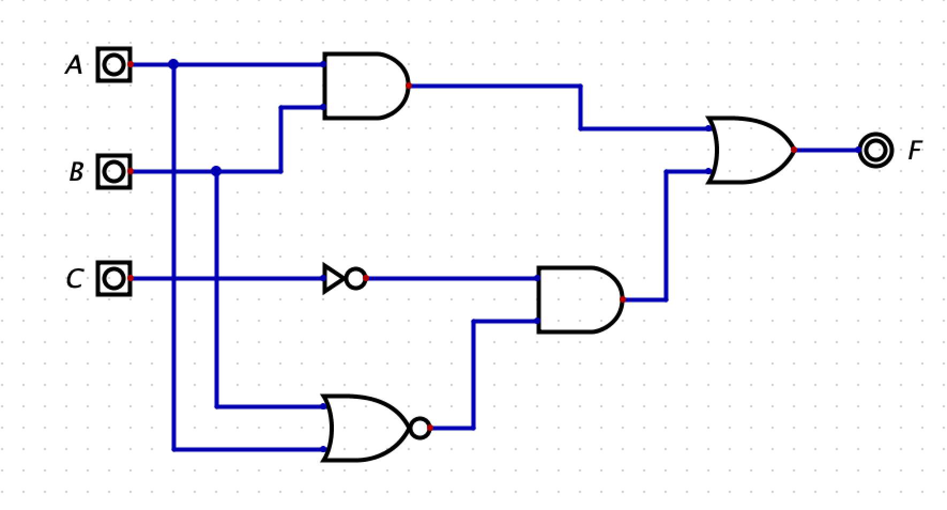
Ejemplo
a | b | c | f(a,b,c)
0 | 0 | 0
0 | 0 | 1
0 | 1 | 0
0 | 1 | 1
1 | 0 | 0
1 | 0 | 1
1 | 1 | 0
1 | 1 | 1

Slide 109
Mapa de Karnaugh
✓
Expresión algebraica
✓
✓
✓
Forma canónica
Mínima
Tabla de verdad
otras
Diagrama de circuito

Slide 110
Ejemplo
 |  | b |  | 0 |  |  | 0 |  |  | 1 |  |  | 1
 |  | c |  | 0 |  |  | 1 |  |  | 1 |  |  | 0
 | a
 | 0
 | 1
a | b | c | f(a,b,c)
0 | 0 | 0
0 | 0 | 1
0 | 1 | 0
0 | 1 | 1
1 | 0 | 0
1 | 0 | 1
1 | 1 | 0
1 | 1 | 1

Slide 111
Mapa de Karnaugh
✓
Expresión algebraica
✓
✓
✓
Forma canónica
Mínima
Tabla de verdad
otras
Diagrama de circuito

Slide 112
Contenido (2.10)
Creación de la tabla de verdad a partir de enunciados en lenguaje natural

Slide 113
Definición en lenguaje natural
Determinar las entradas
Determinar las salidas
Determinar la función lógica o los valores de la tabla de verdad

Slide 114
Ejemplo (I)
Diseñar un circuito que determine cuando se puede abrir la puerta de un garaje subterráneo. Esta puerta se deberá de abrir cuando haya un coche cerca de la puerta (detector de presencia), se pulse el botón del mando a distancia y no haya fuego en el interior del parking (detector de humos).

Slide 115
Ejemplo (II)
Circuito que indique cuando un números de 4 bits representan el mismo valor en complemento a 2 que en signo magnitud.

Slide 116
Ejemplo (II)
Circuito que indique cuando un números de 4 bits representan el mismo valor en complemento a 2 que en signo magnitud.
x3 | x2 | x1 | x0 | Signo-Mag. | C2 | f(x3,x2,x1,x0)
0 | 0 | 0 | 0
0 | 0 | 0 | 1
0 | 0 | 1 | 0
0 | 0 | 1 | 1
0 | 1 | 0 | 0
0 | 1 | 0 | 1
0 | 1 | 1 | 0
0 | 1 | 1 | 1
1 | 0 | 0 | 0
1 | 0 | 0 | 1
1 | 0 | 1 | 0
1 | 0 | 1 | 1
1 | 1 | 0 | 0
1 | 1 | 0 | 1
1 | 1 | 1 | 0
1 | 1 | 1 | 1

Slide 117
Enunciado en lenguaje natural
Mapa de Karnaugh
✓
Expresión algebraica
✓
✓
✓
Forma canónica
Mínima
Tabla de verdad
otras
Diagrama de circuito

Slide 118
Contenido (2.11)
Ejemplo de síntesis completo

Slide 119
Ejemplo (I)
Circuito que indique cuando un número de 4 bits representa el mismo valor en complemento a 2 que en signo magnitud.

Slide 120
Ejemplo (I)
Circuito que indique cuando un número de 4 bits representa el mismo valor en complemento a 2 que en signo magnitud.
x3 | x2 | x1 | x0 | Signo-Mag. | C2 | f(x3,x2,x1,x0)
0 | 0 | 0 | 0 | 0 | 0 | 1
0 | 0 | 0 | 1 | 1 | 1 | 1
0 | 0 | 1 | 0 | 2 | 2 | 1
0 | 0 | 1 | 1 | 3 | 3 | 1
0 | 1 | 0 | 0 | 4 | 4 | 1
0 | 1 | 0 | 1 | 5 | 5 | 1
0 | 1 | 1 | 0 | 6 | 6 | 1
0 | 1 | 1 | 1 | 7 | 7 | 1
1 | 0 | 0 | 0 | 0 | -8 | 0
1 | 0 | 0 | 1 | -1 | -7 | 0
1 | 0 | 1 | 0 | -2 | -6 | 0
1 | 0 | 1 | 1 | -3 | -5 | 0
1 | 1 | 0 | 0 | -4 | -4 | 1
1 | 1 | 0 | 1 | -5 | -3 | 0
1 | 1 | 1 | 0 | -6 | -2 | 0
1 | 1 | 1 | 1 | -7 | -1 | 0

Slide 121
Contenido (2.12)
Ejemplo de análisis completo

Slide 122
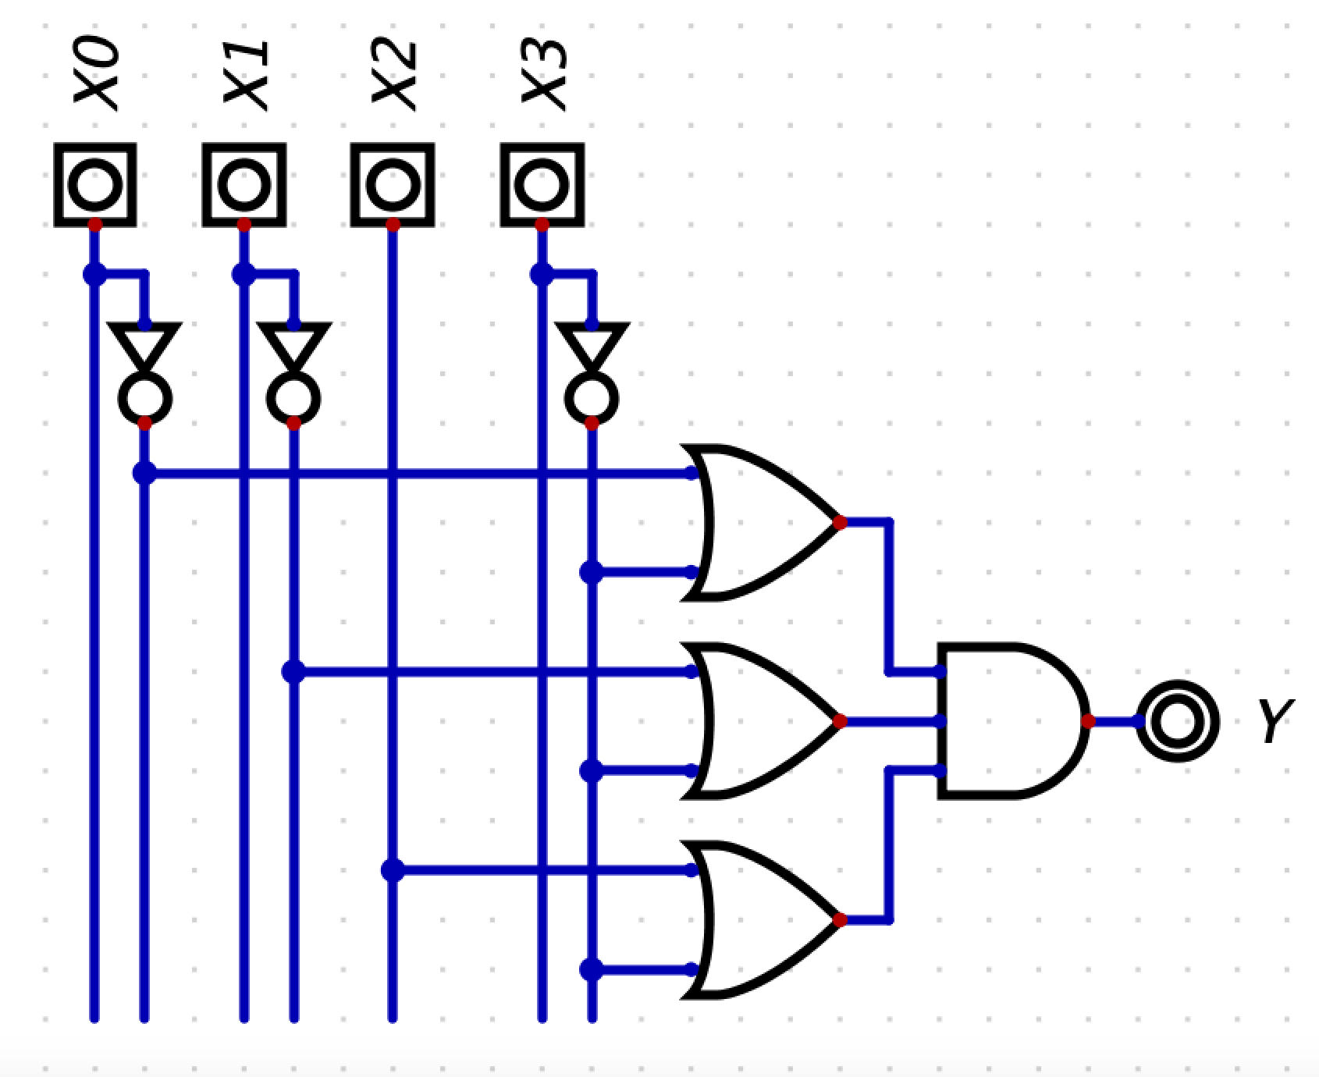
Ejemplo (I)
Analizar el siguiente circuito y determinar la función que realiza

Slide 123
Contenido (2.13)
Ejemplo de uso de software de diseño de circuitos para implementar un circuito combinacional

Slide 124

Software para diseño de circuitos
Proteus (https://www.labcenter.com/)
Logicworks (https://designworkssolutions.com/logicworks-5-windows/)
Digital (https://github.com/hneemann/Digital)

Slide 125
Ejemplo a implementar
f(x₃,x₂,x₁,x₀) = (x₃’+x₀’)(x₃’+x₁’)(x₃’+x₂)
f(x₃,x₂,x₁,x₀) = x₃’+ (x₂·x₁’·x₀’)

Slide 126
Contenido (2.14)
Funciones con valores “don’t care” (X)

Slide 127
Valores don’t care (X)
Son los casos de una entrada que no puedo darse o no es importante el comportamiento del circuito para dicha entrada.
El valor de la salida en ese caso no es importante.
Dicha salida se etiqueta con una X (valor don’t care).
El valor de X se determinará posteriormente de forma que se consiga minimizar la función al máximo.
No todas las salidas X deben de coger el mismo valor.

Slide 128
Ejemplo (I)
Circuito que analice si un número BCD es par.

Slide 129
Otros ejemplos
 |  |  | c |  | 0 |  |  | 0 |  |  | 1 |  |  | 1
 |  |  | d |  | 0 |  |  | 1 |  |  | 1 |  |  | 0
 | a | b
 |  |  |  | 0 |  |  | 0 |  |  | 1 |  |  | 0
 | 0 | 0
 |  |  |  | X |  |  | X |  |  | 1 |  |  | 0
 | 0 | 1
 |  |  |  | X |  |  | 1 |  |  | 1 |  |  | 0
 | 1 | 1
 |  |  |  | 1 |  |  | 0 |  |  | 0 |  |  | 0
 | 1 | 0
 |  |  | c |  | 0 |  |  | 0 |  |  | 1 |  |  | 1
 |  |  | d |  | 0 |  |  | 1 |  |  | 1 |  |  | 0
 | a | b
 |  |  |  | 0 |  |  | 0 |  |  | 1 |  |  | 0
 | 0 | 0
 |  |  |  | X |  |  | X |  |  | 1 |  |  | 0
 | 0 | 1
 |  |  |  | X |  |  | 1 |  |  | 1 |  |  | 0
 | 1 | 1
 |  |  |  | 1 |  |  | 0 |  |  | 0 |  |  | 0
 | 1 | 0

Slide 130
Contenido (2.15)
Familias funcionalmente completas

Slide 131
Familia funcionalmente completa
Conjunto de puertas u operadores booleanos que puede ser usado para expresar cualquier función lógica (tabla de verdad), mediante la combinación de sus elementos o expresiones booleanas.
{AND, OR, NOT}
{NOR}
{NAND}

Slide 132
Conjunto funcional {NAND}
¿Cómo representar únicamente con puertas/operaciones NAND las puertas/operaciones
  NOT?
  AND?
  OR?

Slide 133
Conjunto funcional {NAND}
a’ = (a·a)’

Slide 134
Conjunto funcional {NAND}
a·b = (a·b)’’ = ((a·b)’·(a·b)’)’

Slide 135
Conjunto funcional {NAND}
a+b = (a+b)’’ = (a’·b’)’ = ((a·a)’·(b·b)’)’

Slide 136
Conjunto funcional {NOR}
¿Cómo representar únicamente con puertas/operaciones NOR las puertas/operaciones
  NOT?
  AND?
  OR?

Slide 137
Conjunto funcional {NOR}
a’ = (a+a)’

Slide 138
Conjunto funcional {NOR}
a·b = (a·b)’’ = (a’+b’)’ = ((a+a)’+(b+b)’)’

Slide 139
Conjunto funcional {NOR}
a+b = (a+b)’’ = ((a+b)’+(a+b)’)’

Slide 140
Contenido (2.16)
Método de la burbuja

Slide 141
Transformación entre familias
{AND, OR, NOT}
Gráficamente → método de la burbuja
Algebraicamente
{NOR}
{NAND}

Slide 142
Método de la burbuja
Aplicación gráfica del teorema de De Morgan

Slide 143
Ejemplo (I) Pasar SP a puertas NAND (M.B.)
f(a,b,c,d) = ab’ + bcd +a’bc’

Slide 144
Ejemplo (I) Pasar SP a puertas NOR (M.B.)
f(a,b,c,d) = ab’ + bcd +a’bc’

Slide 145
Ejemplo (II) Pasar PS a puertas NAND (M.B.)
f(a,b,c,d)=(c’+d)(a+b’+c)(a’+b+c+d’)

Slide 146
Ejemplo (II) Pasar PS a puertas NOR (M.B.)
f(a,b,c,d)=(c’+d)(a+b’+c)(a’+b+c+d’)

Slide 147
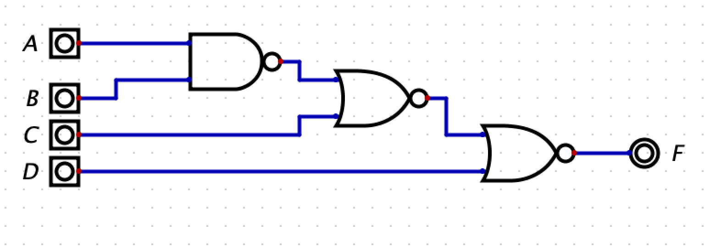
Ejemplo. Otras expresiones a AND,OR,NOT (M.B.)

Slide 148
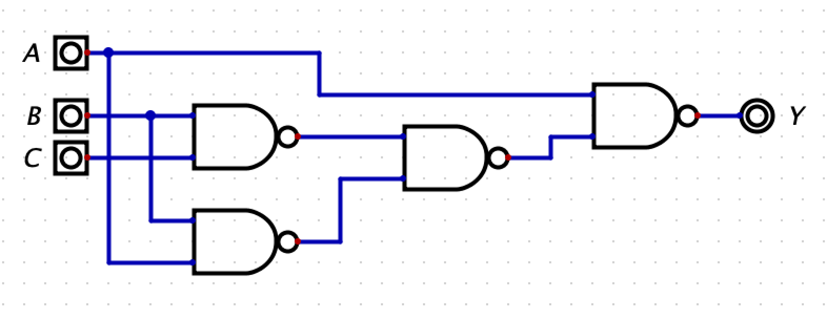
Ejemplo. Otras expresiones a AND,OR,NOT (M.B.)

Slide 149
Contenido (2.17)
Transformaciones algebraicas entre familias funcionalmente completas

Slide 150
Transformación entre familias
{AND, OR, NOT}
Gráficamente → método de la burbuja
Algebraicamente
{NOR}
{NAND}

Slide 151
Algebraicamente
a’ = (a·a)’
a·b = ((a·b)’·(a·b)’)’
a+b = ((a·a)’·(b·b)’)’
a’ = (a+a)’
a·b = ((a+a)’·(b+b)’)’
a+b = ((a+b)’·(a+b)’)’

Slide 152
Ejemplo (I) Pasar SP a puertas NAND (algebr.)
f(a,b,c) = ab’ + a’bc’

Slide 153
Ejemplo (I) Pasar SP a puertas NOR (algebr.)
f(a,b,c) = ab’+a’bc’

Slide 154
Ejemplo (II) Pasar PS a puertas NAND (algebr.)
f(a,b,c,d)=(c’+d)(a+b’+c)

Slide 155
Ejemplo (II) Pasar PS a puertas NOR (algebr.)
f(a,b,c,d)=(c’+d)(a+b’+c)

Slide 156
Contenido (2.18)
Temporalización de señales en circuitos combinacionales

Slide 157

Retardo de puertas lógicas
 |  | 1
 | X
 |  | 0
 |  | 1
 | Y
 |  | 0
Todas las puertas tienen un retardo (δ) entre que cambia la entrada y este cambio se ve reflejado en la salida
δ
X
Y
 |  | 1
 | X
 |  | 0
 |  | 1
 | Y
 |  | 0
δ'

Slide 158
Retardo de circuitos
Retardo de propagación (propagation delay, t_{pd}), es el máximo retardo posible entre las entradas y las salidas.
Retardo de contaminación (contamination delay, t_{cd}), es el mínimo retardo posible entre las entradas y las salidas.

Slide 159
Retardo de circuitos
Los retardos de las distintas puertas lógicas de un circuito se van acumulando entre su entradas y sus salidas
Los retardos no tienen porque ser siempre los mismos
  Puertas con retardos distintos
  Caminos con distinto número de puertas
  Retardos distintos para el flanco ascendente y descendente

Slide 160
Cálculo de retardos de un circuito combinacional
Detectar el camino más largo (en términos de retardos de puertas)
Detectar el camino más corto (en términos de retardos de puertas)
Es necesario analizar cada una de las entradas en dos escenarios, considerando
  El retardo de propagación de cada puerta
  El retardo de contaminación de cada puerta

Slide 161
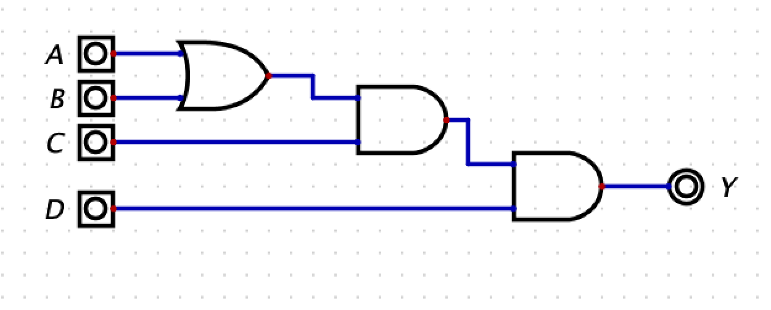
Ejemplo (I) propagation delay, t_{pd}
Puerta | t_{pd} (ps) | t_{cd} (ps)
AND | 20 | 10
OR | 25 | 18

Slide 162
Ejemplo (I) contamination delay, t_{cd}
Puerta | t_{pd} (ps) | t_{cd} (ps)
AND | 20 | 10
OR | 25 | 18

Slide 163
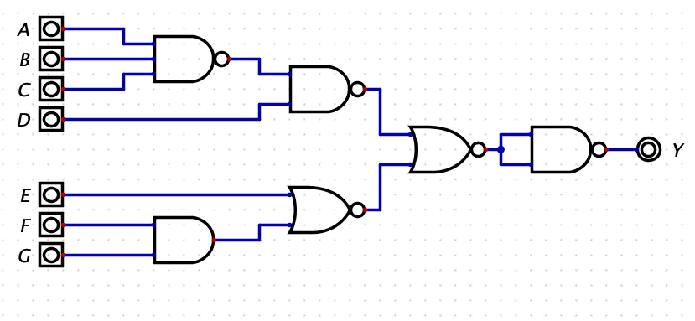
Ejemplo (II) propagation delay, t_{pd}
Puerta | t_{pd} (ps) | t_{cd} (ps)
AND | 50 | 20
NAND | 35 | 10
NOR | 40 | 15

Slide 164
Ejemplo (II) contamination delay, t_{cd}
Puerta | t_{pd} (ps) | t_{cd} (ps)
AND | 50 | 20
NAND | 35 | 10
NOR | 40 | 15

Slide 165
Contenido (2.19)
Multiplexor (I)

Slide 166
Multiplexor. Definición
MUX
d₀
y
d₀
d₁
y
d₁
Circuito que a partir de unas entradas de selección, escoge una de sus entradas de datos para “mostrarla” en la salida del circuito
N entradas de selección
2^{N} entradas de datos
1 salida
s₀
s₀
d₀
y
d₁
s₀

Slide 167
Multiplexor. Definición
d₀
y
d₁
Circuito que, a partir de unas entradas de selección, escoge una de sus entradas de datos para “mostrarla” en la salida del circuito
N entradas de selección
2^{N} entradas de datos
1 salida
s₀
s | d₁ | d₀ | y
0 | 0 | 0 | 0
0 | 0 | 1 | 1
0 | 1 | 0 | 0
0 | 1 | 1 | 1
1 | 0 | 0 | 0
1 | 0 | 1 | 0
1 | 1 | 0 | 1
1 | 1 | 1 | 1

Slide 168
Multiplexor. Implementación
d₀
y
 |  | d₁ |  | 0 |  |  | 0 |  |  | 1 |  |  | 1
 |  | d₀ |  | 0 |  |  | 1 |  |  | 1 |  |  | 0
 | s
 |  |  | 0 |  |  | 1 |  |  | 1 |  |  | 0
 | 0
 |  |  | 0 |  |  | 0 |  |  | 1 |  |  | 1
 | 1
d₁
s | d₁ | d₀ | y
0 | 0 | 0 | 0
0 | 0 | 1 | 1
0 | 1 | 0 | 0
0 | 1 | 1 | 1
1 | 0 | 0 | 0
1 | 0 | 1 | 0
1 | 1 | 0 | 1
1 | 1 | 1 | 1
s₀
y = d₁·s₀ + d₀·s₀’

Slide 169
Multiplexor. Implementación
d₀
d₀
d₁
y
d₂
y
d₁
d₃
s₀
s₁
s₀
y = d₁·s + d₀·s’
y =

Slide 170
Multiplexor. Aplicaciones
Transmisión de datos paralelos por un medio de transmisión compartido (transmisión multiplexada)
Selector de entradas
Serializador de datos
Implementación de funciones

Slide 171
Implementación de funciones
d₀
a | b | minterm | expresión
0 | 0 | m0 | a'b'
0 | 1 | m1 | a'b
1 | 0 | m2 | ab'
1 | 1 | m3 | ab
d₁
d₂
y
d₃
s₁
s₀
y = d₀·s₁’·s₀’ + d₁·s₁’·s₀ + d₂·s₁·s₀’ + d₃·s₁·s₀

Slide 172
Implementación de funciones
N variables y MUX de N entradas de selección
d₀
a | b | y
0 | 0 | 1
0 | 1 | 1
1 | 0 | 0
1 | 1 | 1
d₁
d₂
y
d₃
s₁
s₀
y = d₀·s₁’·s₀’ + d₁·s₁’·s₀ + d₂·s₁·s₀’ + d₃·s₁·s₀

Slide 173
Implementación de funciones
N variables y MUX de N-1 entradas de selección
a | b | c | y
0 | 0 | 0 | 0
0 | 0 | 1 | 1
0 | 1 | 0 | 0
0 | 1 | 1 | 0
1 | 0 | 0 | 1
1 | 0 | 1 | 1
1 | 1 | 0 | 1
1 | 1 | 1 | 0
d₀
d₁
d₂
y
d₃
s₁
s₀

Slide 174
Implementación de funciones
N variables y MUX de N-2 entradas de selección
a | b | c | d | f(a,b,c,d)
0 | 0 | 0 | 0 | 0
0 | 0 | 0 | 1 | 0
0 | 0 | 1 | 0 | 0
0 | 0 | 1 | 1 | 1
0 | 1 | 0 | 0 | 0
0 | 1 | 0 | 1 | 0
0 | 1 | 1 | 0 | 1
0 | 1 | 1 | 1 | 1
1 | 0 | 0 | 0 | 1
1 | 0 | 0 | 1 | 0
1 | 0 | 1 | 0 | 1
1 | 0 | 1 | 1 | 0
1 | 1 | 0 | 0 | 0
1 | 1 | 0 | 1 | 0
1 | 1 | 1 | 0 | 0
1 | 1 | 1 | 1 | 0
d₀
d₁
d₂
y
d₃
s₁
s₀
 |  | d₀
0 | 0
0 | 1
1 | 0
1 | 1
 |  | d₁
0 | 0
0 | 1
1 | 0
1 | 1
 |  | d₂
0 | 0
0 | 1
1 | 0
1 | 1
 |  | d₃
0 | 0
0 | 1
1 | 0
1 | 1

Slide 175
Implementación de funciones
N variables y MUX de N-2 entradas de selección
a | b | c | d | f(a,b,c,d)
0 | 0 | 0 | 0 | 0
0 | 0 | 0 | 1 | 0
0 | 0 | 1 | 0 | 0
0 | 0 | 1 | 1 | 1
0 | 1 | 0 | 0 | 0
0 | 1 | 0 | 1 | 0
0 | 1 | 1 | 0 | 1
0 | 1 | 1 | 1 | 1
1 | 0 | 0 | 0 | 1
1 | 0 | 0 | 1 | 0
1 | 0 | 1 | 0 | 1
1 | 0 | 1 | 1 | 0
1 | 1 | 0 | 0 | 0
1 | 1 | 0 | 1 | 0
1 | 1 | 1 | 0 | 0
1 | 1 | 1 | 1 | 0
d₀
d₁
d₂
y
d₃
s₁
s₀
 |  | d₀
0 | 0
0 | 1
1 | 0
1 | 1
 |  | d₁
0 | 0
0 | 1
1 | 0
1 | 1
 |  | d₂
0 | 0
0 | 1
1 | 0
1 | 1
 |  | d₃
0 | 0
0 | 1
1 | 0
1 | 1

Slide 176
Contenido (2.20)
Multiplexor (II)

Slide 177
Escalado del tamaño de multiplexores
Construir un MUX de una entrada de selección con un MUX de 2 entradas de selección
d₀
d₁
d₀
d₂
y
y
d₁
d₃
s₁
s₀
s₀

Slide 178
Escalado del tamaño de multiplexores
Construir un MUX de 4 entradas de selección, con tantos MUX como necesites de 2 entradas de selección
d₀
d₀
d₁
y
…
…
d₂
y
d₃
d₁₅
s₁
s₀
s₃ s₂ s₁ s₀
s₀

Slide 179
Escalado del tamaño de multiplexores
a | b | c | d | y
0 | 0 | 0 | 0 | 0
0 | 0 | 0 | 1 | 0
0 | 0 | 1 | 0 | 0
0 | 0 | 1 | 1 | 1
0 | 1 | 0 | 0 | 0
0 | 1 | 0 | 1 | 0
0 | 1 | 1 | 0 | 1
0 | 1 | 1 | 1 | 1
1 | 0 | 0 | 0 | 1
1 | 0 | 0 | 1 | 0
1 | 0 | 1 | 0 | 1
1 | 0 | 1 | 1 | 0
1 | 1 | 0 | 0 | 0
1 | 1 | 0 | 1 | 0
1 | 1 | 1 | 0 | 0
1 | 1 | 1 | 1 | 0

Slide 180
Escalado del tamaño de multiplexores

Slide 181
Multiplexor vectorial
Multiplexor en el que cada entrada de datos y la salida son de N bits
Se construye con N multiplexores con las entradas de selección conectadas en común.
n
d₀
n
n
y
d₁
s₀

Slide 182
Multiplexor vectorial n=2
d₀
y
d₁
2
s₀
d₀
2
2
y
d₁
s₀
d₀
y
d₁
s₀

Slide 183
Contenido (2.21)
Demultiplexor

Slide 184
Demultiplexor. Definición
DEMUX
y₀
x
y₀
y₁
x
y₁
Circuito que “conecta” la única entrada con la salida indicada en la entradas de selección
N entradas de selección
1 entrada de datos
2^{N} salidas
s₀
s₀
y₀
x
y₁
s₀

Slide 185
Demultiplexor.
Implementación
y₀
x
y₁
Circuito que “conecta” la única entrada con la salida indicada en la entradas de selección
N entradas de selección
1 entrada de datos
2^{N} salidas
s₀
s₀ | x | y₁ | y₀
0 | 0 | 0 | 0
0 | 1 | 0 | 1
1 | 0 | 0 | 0
1 | 1 | 1 | 0
y₁ = x·s₀
y₀ = x·s₀’

Slide 186
Demultiplexor. Aplicaciones
Recepción de datos por un medio de transmisión compartido

Slide 187
Demultiplexor vectorial n=2
y₀
x
y₁
s₀
y₀
2
2
x
y₁
2
s₀
y₀
x
y₁
s₀

Slide 188
Contenido (2.22)
Decodificador

Slide 189
Decodificador. Definición
DEC
y₀
x₀
y₁
x₁
y₂
Circuito que activa la salida que corresponde al valor en binario de la entrada
N entradas de datos
2^{N} salidas
1 entrada de Enable
y₃
E
E
y₀
x₀
y₁
x₁
y₂
y₃

Slide 190
Decodificador.
Implementación
E
y₀
x₀
y₁
x₁
y₂
Circuito que activa la salida que corresponde al valor en binario de la entrada
N entradas de datos
2^{N} salidas
1 entrada de Enable
Si E=0 → y_{n}=0
y₃
x₁ | x₀ | y₃ | y₂ | y₁ | y₀
0 | 0 | 0 | 0 | 0 | 1
0 | 1 | 0 | 0 | 1 | 0
1 | 0 | 0 | 1 | 0 | 0
1 | 1 | 1 | 0 | 0 | 0
y₃ = x₁ · x₀
y₂ = x₁ · x₀’
y₁ = x₁’ · x₀
y₀ = x₁’ · x₀’

Slide 191
Decodificador. Implementación
y₇ =
y₆ =
y₅ =
y₄ =
y₃ =
y₂ =
y₁ =
y₀ =
E
y₀
y₁
y₂
x₀
y₃
x₁
y₄
x₂
y₅
y₆
y₇

Slide 192
Decodificador. Aplicaciones
Direccionamiento de memoria
Implementación de funciones

Slide 193
Implementación de funciones
a | b | minterm | expresión
0 | 0 | m0 | a'b'
0 | 1 | m1 | a'b
1 | 0 | m2 | ab'
1 | 1 | m3 | ab
E
y₀
x₀
y₁
x₁
y₂
y₃
y₃ = x₁ · x₀
y₂ = x₁ · x₀’
y₁ = x₁’ · x₀
y₀ = x₁’ · x₀’

Slide 194
Implementación de funciones
a | b | y
0 | 0 | 1
0 | 1 | 1
1 | 0 | 0
1 | 1 | 1
E
y₀
x₀
y₁
x₁
y₂
y₃
y₃ = x₁ · x₀
y₂ = x₁ · x₀’
y₁ = x₁’ · x₀
y₀ = x₁’ · x₀’

Slide 195
Escalado del tamaño de decodificadores
Construir un DEC de 2 entradas con un DEC de 3
E
y₀
y₁
y₂
x₀
y₃
x₁
y₄
E
x₂
y₅
y₀
x₀
y₆
y₁
y₇
x₁
y₂
y₃

Slide 196
Escalado del tamaño de decodificadores
Construir un DEC de 3 entradas con tantos DEC de 2 entradas como sea necesario
E
y₀
y₁
y₂
x₀
y₃
x₁
y₄
E
x₂
y₅
y₀
x₀
y₆
y₁
y₇
x₁
y₂
y₃

Slide 197
Escalado del tamaño de decodificadores
a | b | c | y₇ | y₆ | y₅ | y₄ | y₃ | y₂ | y₁ | y₀
0 | 0 | 0 | 0 | 0 | 0 | 0 | 0 | 0 | 0 | 1
0 | 0 | 1 | 0 | 0 | 0 | 0 | 0 | 0 | 1 | 0
0 | 1 | 0 | 0 | 0 | 0 | 0 | 0 | 1 | 0 | 0
0 | 1 | 1 | 0 | 0 | 0 | 0 | 1 | 0 | 0 | 0
1 | 0 | 0 | 0 | 0 | 0 | 1 | 0 | 0 | 0 | 0
1 | 0 | 1 | 0 | 0 | 1 | 0 | 0 | 0 | 0 | 0
1 | 1 | 0 | 0 | 1 | 0 | 0 | 0 | 0 | 0 | 0
1 | 1 | 1 | 1 | 0 | 0 | 0 | 0 | 0 | 0 | 0

Slide 198
Escalado del tamaño de decodificadores

Slide 199
Contenido (2.23)
Codificador

Slide 200
Codificador. Definición
COD
x₀
y₀
x₁
x₂
y₁
Circuito que devuelve la salida que corresponde al valor en binario de la entrada que está activa
2^{N} entradas de datos
N salidas
1 entrada de Enable
x₃
E
E
x₀
x₁
y₀
x₂
y₁
x₃

Slide 201
Codificador.
Implementación
E
x₀
x₁
y₀
x₂
y₁
Circuito que devuelve la salida que corresponde al valor en binario de la entrada que está activa
Solo se permite una entrada activa simultáneamente
2^{N} entradas de datos
N salidas
1 entrada de Enable
x₃
x₃ | x₂ | x₁ | x₀ | y₁ | y₀
0 | 0 | 0 | 0 | x | x
0 | 0 | 0 | 1 | 0 | 0
0 | 0 | 1 | 0 | 0 | 1
0 | 1 | 0 | 0 | 1 | 0
1 | 0 | 0 | 0 | 1 | 1
y₁ = x₃ + x₂
y₀ = x₃ + x₁

Slide 202
Codificador.
Implementación
E
x₀
y₀
x₁
y₁
x₂
Salida que indica cuando hay algún valor 1 en la entrada
Diferenciar del caso 0…0
2^{N} entradas de datos
N salidas + 1
1 entrada de Enable
x₃
z
x₃ | x₂ | x₁ | x₀ | y₁ | y₀ | z
0 | 0 | 0 | 0 | x | x | 0
0 | 0 | 0 | 1 | 0 | 0 | 1
0 | 0 | 1 | 0 | 0 | 1 | 1
0 | 1 | 0 | 0 | 1 | 0 | 1
1 | 0 | 0 | 0 | 1 | 1 | 1
z = x₃ + x₂ + x₁ + x₀

Slide 203
Codificador con prioridad.
Implementación
E
x₀
x₇ | x₆ | x₅ | x₄ | x₃ | x₂ | x₁ | x₀ | y₂ | y₁ | y₀
0 | 0 | 0 | 0 | 0 | 0 | 0 | 0 | x | x | x
0 | 0 | 0 | 0 | 0 | 0 | 0 | 1 | 0 | 0 | 0
0 | 0 | 0 | 0 | 0 | 0 | 1 | x | 0 | 0 | 1
0 | 0 | 0 | 0 | 0 | 1 | x | x | 0 | 1 | 0
0 | 0 | 0 | 0 | 1 | x | x | x | 0 | 1 | 1
0 | 0 | 0 | 1 | x | x | x | x | 1 | 0 | 0
0 | 0 | 1 | x | x | x | x | x | 1 | 0 | 1
0 | 1 | x | x | x | x | x | x | 1 | 1 | 0
1 | x | x | x | x | x | x | x | 1 | 1 | 1
x₁
y₀
x₂
y₁
Puede haber más de una entrada activa simultáneamente
Necesidad de fijar una política de prioridad
x₃
y₂ = x₇ + x₆ + x₅ + x₄
y₁ = x₇ + x₆ + (x₃ + x₂)· x₅’·x₄’
y₀ = x₇ + x₅·x₆’ + x₃·x₆’·x₄’ + x₁·x₆’·x₄’·x₂’

Slide 204
Contenido (2.24)
Memoria ROM

Slide 205
Memoria ROM
Read Only Memory
Almacena información de forma no volátil
Lectura rápida. Escritura muy lenta o imposible.

Slide 206
ROM. Definición
 |  |  |  | @
 | 0 | 1 | 0 | 00
 | 1 | 1 | 1 | 01
 | 1 | 1 | 0 | 10
 | 0 | 0 | 0 | 11
2
Organización de los datos almacenados en forma de matriz
N entradas
M salidas
ROM N x M
Matriz de 2^{N} filas x M columnas
3
ROM
n
m
x
y

Slide 207
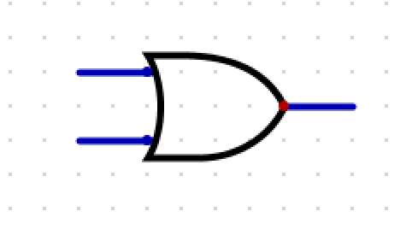
ROM.
Implementación basada en puerta OR
 |  |  |  | @
 | 0 | 1 | 0 | 00
 | 1 | 1 | 1 | 01
 | 1 | 1 | 0 | 10
 | 0 | 0 | 0 | 11
2
y₀
3
ROM N x M
Decodificador de N entradas de datos.
Cada salida del decodificador va conectada a una wordline
M puertas OR
Puertas OR conectadas a los Wordlines que han de valer 1
x₀
y₁
wordlines
x₁
y₂
y₃

Slide 208
ROM. Implementación basada en transistores
bitlines
y₀
x₀
y₁
wordlines
ROM N x M
Dot notation
Decodificador de N entradas de datos.
Cada salida del decodificador va conectada a una wordline
M líneas de conexión (bitline) que cruzan todas las wordlines
Wordlines y bitlines conectadas a través de un transistor
x₁
y₂
y₃

Slide 209
ROM. Implementación basada en transistores
 |  |  |  | @
 | 0 | 1 | 0 | 00
 | 1 | 1 | 1 | 01
 | 1 | 1 | 0 | 10
 | 0 | 0 | 0 | 11
2
bitlines
y₀
3
x₀
y₁
wordlines
ROM N x M
Decodificador de N entradas de datos.
Cada salida del decodificador va conectada a una wordline
M líneas de conexión (bitline) que cruzan todas las wordlines
Wordlines y bitlines conectadas a través de un transistor
x₁
y₂
y₃

Slide 210
ROM. Aplicaciones
Almacenamiento de datos
Implementación de funciones

Slide 211
Implementación de funciones
Hacer que la ROM almacene las datos correspondientes a la salida de la función
Para implementar 1 función de N variables necesitaremos una ROM de N x 1.
Con una ROM de N x M, podremos implementar M funciones de N variables.

Slide 212
Implementación de funciones. Ejemplo
 |  | @
 |  | 00
 |  | 01
 |  | 10
 |  | 11
y₀
2
x₀
y₁
a | b | y
0 | 0 | 1
0 | 1 | 1
1 | 0 | 0
1 | 1 | 1
wordlines
x₁
y₂
y₃
3

Slide 213
Contenido (2.25)
Sumadores de 1-bit. Half-Adder.
Sumador de 1-bit. Full-Adder

Slide 214
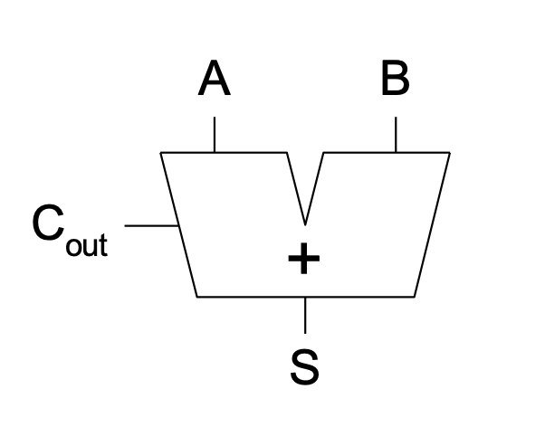
Semisumador. Definición
H.A.
a
c_{out}
b
s
Half-Adder
Suma dos bits
2 entradas
2 salidas

Slide 215
Semisumador.
Implementación
H.A.
a
c_{out}
b
s
Half-Adder
Suma dos bits
2 entradas
2 salidas
a | b | C_{out} | s
0 | 0 | 0 | 0
0 | 1 | 0 | 1
1 | 0 | 0 | 1
1 | 1 | 1 | 0
c_{out} = a · b
s = a + b

Slide 216
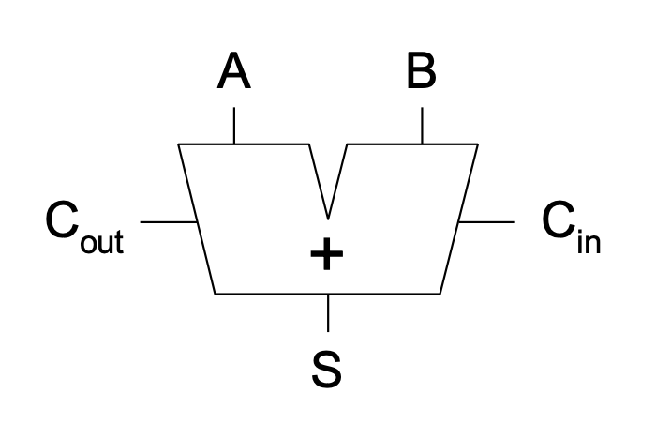
Sumador completo.
Definición
F.A.
a
c_{out}
b
s
Full-Adder
Suma dos bits y el acarreo de entrada
3 entradas
2 salidas
c_{in}

Slide 217
Sumador completo.
Implementación
F.A.
a
c_{out}
b
s
Full-Adder
Suma dos bits y el acarreo de entrada
3 entradas
2 salidas
c_{in}
c_{out} = ab + ac_{in} + bc_{in}
s = a + b + c_{in}
C_{in} | a | b | C_{out} | Suma
0 | 0 | 0 | 0 | 0
0 | 0 | 1 | 0 | 1
0 | 1 | 0 | 0 | 1
0 | 1 | 1 | 1 | 0
1 | 0 | 0 | 0 | 1
1 | 0 | 1 | 1 | 0
1 | 1 | 0 | 1 | 0
1 | 1 | 1 | 1 | 1

Slide 218
Sumador completo.
Implementación
F.A.
a
c_{out}
b
s
c_{in}
C_{in} | a | b | C_{out} | Suma
0 | 0 | 0 | 0 | 0
0 | 0 | 1 | 0 | 1
0 | 1 | 0 | 0 | 1
0 | 1 | 1 | 1 | 0
1 | 0 | 0 | 0 | 1
1 | 0 | 1 | 1 | 0
1 | 1 | 0 | 1 | 0
1 | 1 | 1 | 1 | 1
c_{out} = ab + ac_{in} + bc_{in}
s = a + b + c_{in}
c_{out} = ab + (a + b)c_{in}
s = a + b + c_{in}

Slide 219
Sumador completo.
Implementación
F.A.
a
c_{out}
c_{out} = ab + (a + b)c_{in}
s = a + b + c_{in}
b
s
c_{in}
H.A.
a
a
c_{out}
b
b
s
H.A.
a
c_{out}
c_{in}
b
s

Slide 220
Contenido (2.26)
Sumadores paralelos (n bits).
Restador
Comparador

Slide 221
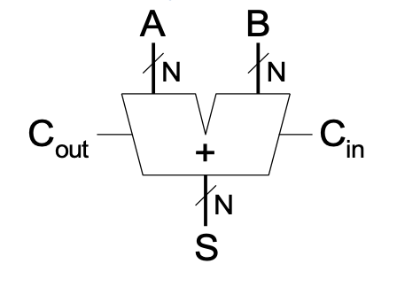
Sumadores parelelos. Definición
Suman varios dígitos/bits considerando los acarreos
Sumadores de propagación de acarreo (CPA, carry propagate adders)

Slide 222
Ripple-Carry Adder
Encadenar sumadores de FA donde el acarreo de salida se conecta con el siguiente acarreo de entrada
 | 1 | 1 | 0 | 1
+ | 1 | 1 | 1 | 0
a
b
c_{in}
a
b
c_{in}
a
b
c_{in}
a
b
c_{in}
F.A.
F.A.
F.A.
F.A.
c_{out}
s
c_{out}
s
c_{out}
s
c_{out}
s

Slide 223
Ripple-Carry Adder
Ventaja: Simplicidad
Desventaja: Tiempos de retardo
  Lento
  Dependiente del tamaño
t_{sumador} = N * t_{FA}

Slide 224
Escalado de sumadores
La salida de c_{out} se conecta a la entrada de c_{in}

Slide 225
Restador
Varias alternativas
Alternativa basada en un sumador BNSS
Aplicar a-b = a+(-b)
-b se consigue intercambiando 0s y 1s y sumando 1
1

Slide 226
Comparador
Igualdad
Indica si dos números son iguales
Dos números son iguales si cada uno de sus bits son iguales

Slide 227
Comparador
“menor que”
A es menor que B si al restarlos el resultado es negativo

Slide 228
Contenido (2.27)
Unidad Aritmético-Lógica (ALU)

Slide 229
Unidad Aritmético-Lógica (ALU)
Realiza cálculos aritméticos y lógicos
Dos operandos de N bits de entrada
Entradas de control/operación para escoger la operación a realizar
2 x N bits de entrada de los operandos
M bits de operación para escoger una de las 2^{M} operaciones disponibles
N bits de salida
M

Slide 230
ALU.
Implementación
A
B
A
B
N
N
N
N
Realización de todas las operaciones ““en paralelo””
Se selecciona la operación indicada para que sea visible a la salida
OP 1
. . .
OP 2^{M}
N
N
R₁
R₂^{M}
0
. . .
M
2^{N}-1
N

Slide 231
ALU.
Ejemplo
ID | OPERACIÓN
0 | A(4) + B(4)
1 | A(4) and B(4)
2 | not A(4)
3 | A(4) or B(4)

Slide 232
Contenido (2.28)
Análisis de circuitos con módulos combinacionales estándar

Slide 233
Análisis de circuitos combinacionales
(i) Evaluar la salida de circuito para cada entrada
(ii)
  1. Obtener la expresión algebraica;
  2. Obtener el mapa de Karnaugh
  3. Obtener la tabla de verdad.

Slide 234
Análisis de circuitos combinacionales
(i) Evaluar la salida de circuito para cada entrada
(ii)
  1. Obtener la expresión algebraica;
  2. Obtener el mapa de Karnaugh
  3. Obtener la tabla de verdad.
Conocer perfectamente la expresión algebraica de la salida de cada circuito combinacional estándar.

Slide 235
MUX 1 sel.
y = d₁·s₀ + d₀·s₀’
DEMUX 1 sel.
y₁ = x·s₀
y₀ = x·s₀’
HA
c_{out} = a · b
s = a + b
FA
c_{out} = ab+(a + b)c_{in}
s=a + b + c_{in}
DEC 2 ent.
y₃ = x₁ · x₀
y₂ = x₁ · x₀’
y₁ = x₁’ · x₀
y₀ = x₁’ · x₀’
COD 4 ent.
y₁ = x₃ + x₂
y₀ = x₃ + x₁

Slide 236
Ejemplos (I)
MUX 1 sel.
y = d₁·s₀ + d₀·s₀’
b’
d₀
y
f(a,b,c)
0
d₁
s₀
a
c’

Slide 237
Ejemplos (II)
HA
c_{out} = a · b
s = a + b
DEC 2 ent.
y₃ = x₁ · x₀
y₂ = x₁ · x₀’
y₁ = x₁’ · x₀
y₀ = x₁’ · x₀’
H.A.
y₀
a
f(a,b,c)
x₀
y₁
a
c_{out}
b’
x₁
y₂
s
b
y₃
c
a

Slide 238
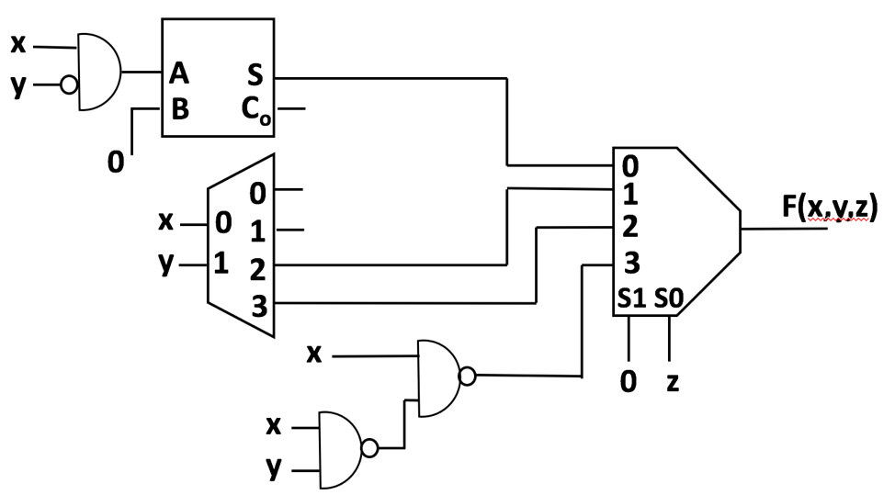
Ejemplos (III)

